Slide 1
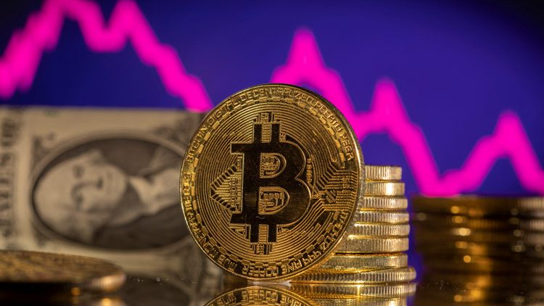
ITP Referat
Von Benjamin Suljevic

Slide 2
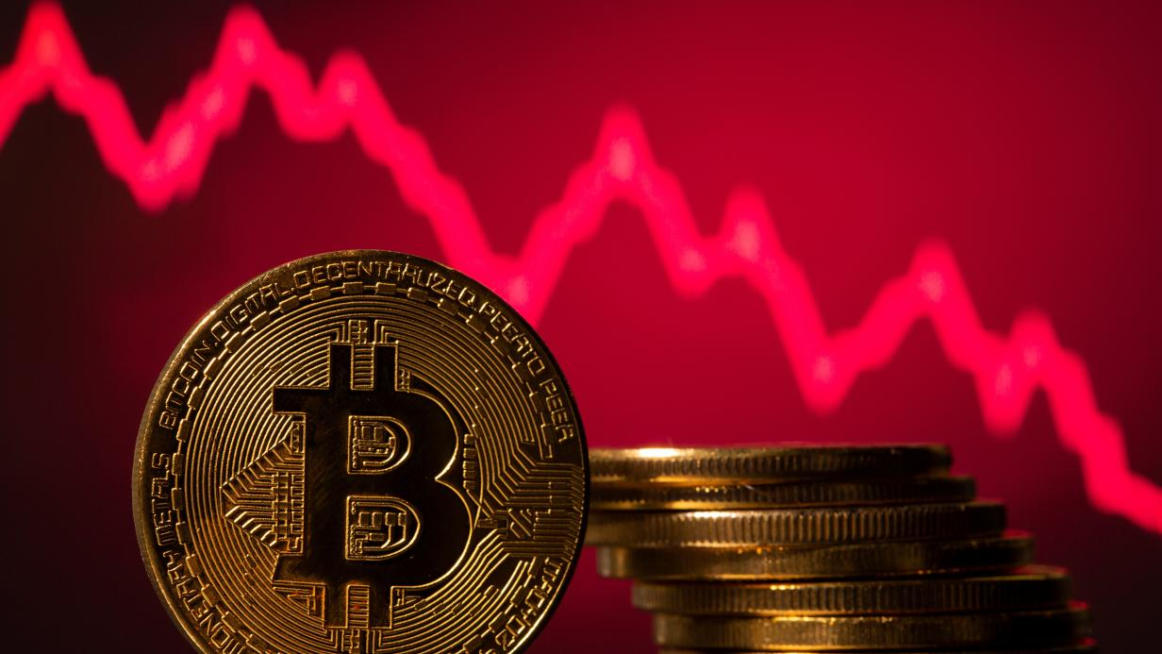
Bitcoin stürzt mit Aktienmärkten ab: Welches Minus jetzt noch droht
https://www.derstandard.at/story/2000135495199/bitcoin-stuerzt-mit-aktienmaerkten-ab-welches-minus-jetzt-noch-droht?ref=rec
Von Martin Stepanek

Slide 3
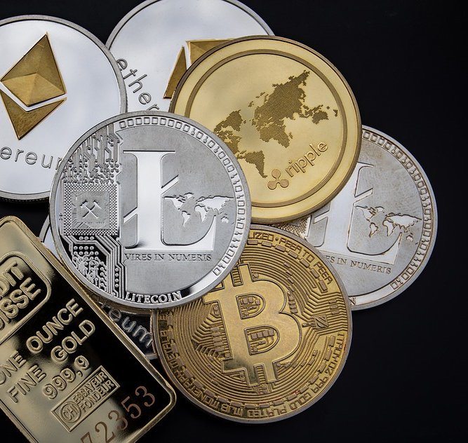
Zinserhöhungen → stieg um 5,2 Prozent
Einen Tag später stürzt es um 8 Prozent
Analysten tun sich schwer

Slide 4
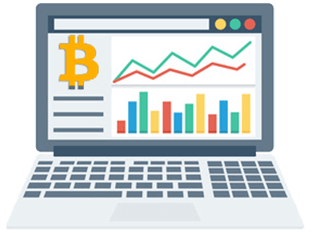
37.500 Dollar als Tagesmarke
Niederländischer Analyst Michaël van de Poppe sieht 37.500 Dollar als derzeitiges Level
Über der Linie sich zu stabilisieren → neue Grenze von 40.000 Dollar
Unter der Linie → neuer Tiefpunkt von 34.000 Dollar

Slide 5
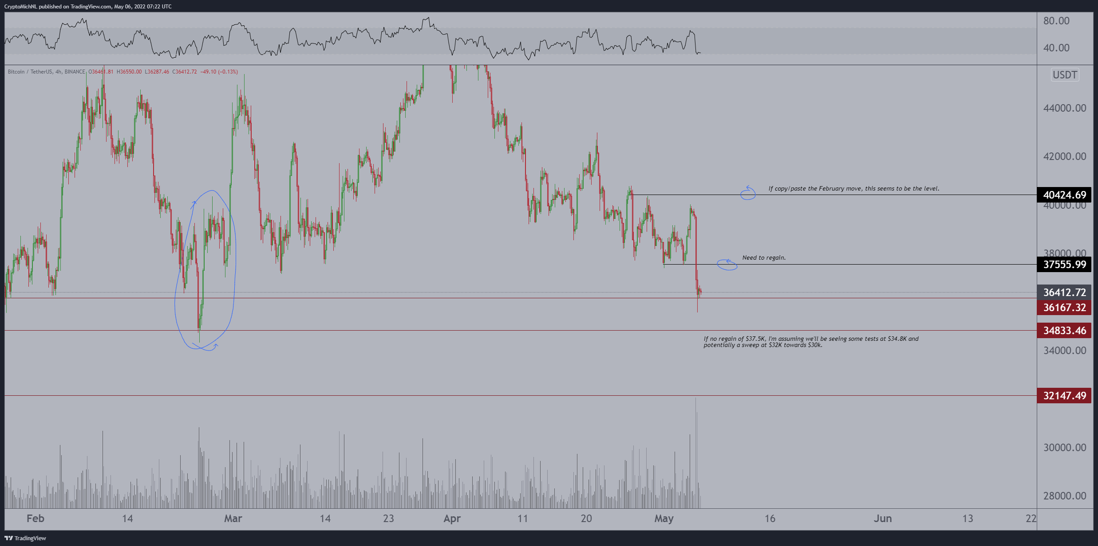

Slide 6
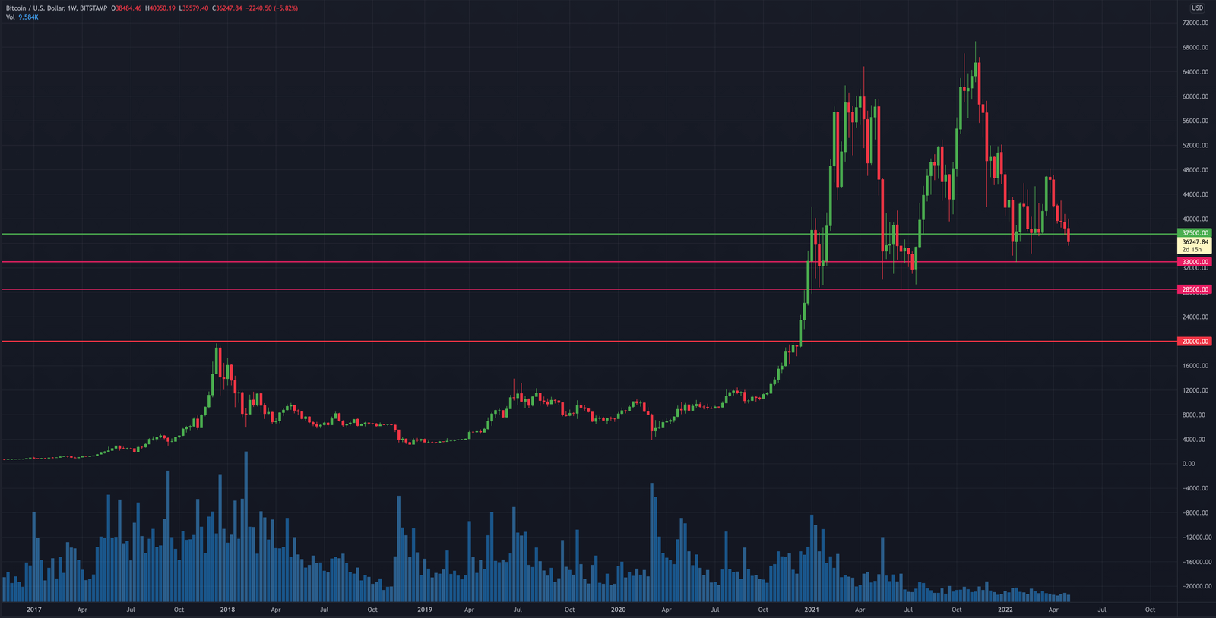
Psychologische rote Linien
Wichtige Linie zur Preiskorrektur von Mai bis Juni des Vorjahres
Bitcoin stürzte von 65.000 auf 28.500 Doller
Preislevel wird ausgetestet
Noch riskanter sind Altcoins als Bitcoin und co.
Kaum Verschnaufpause im Jahreswechsel 2020/21
Fehlende Preismarker

Slide 7

Widersprüchliche Signale
Wallets immer noch am steigen
Kryptowährung wird sich früher oder später erholen
Volumen an frei verfügbaren Coins sinkt
Anlegerinnen kaufen eher Bitcoins und verstauen sie in Wallets

Slide 8
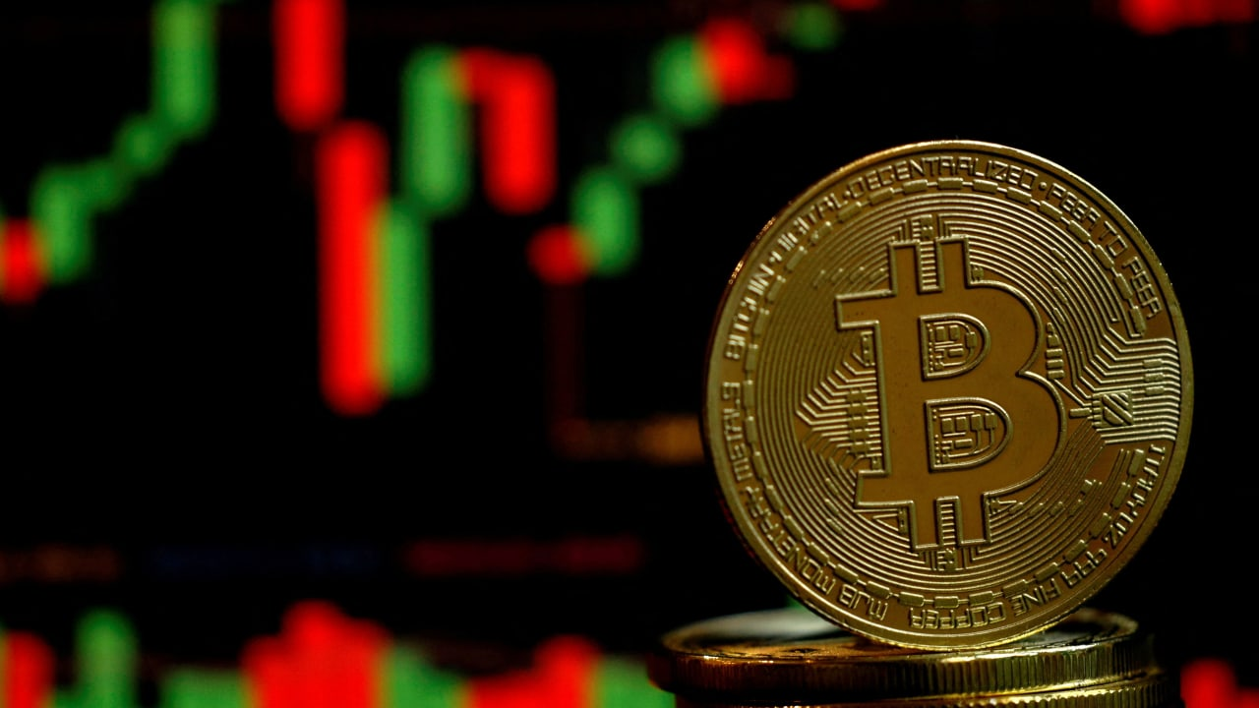
Wackelnder Kryptodollar lässt Bitcoin weiter abstürzen
https://www.derstandard.at/story/2000135673081/wackelnder-kryptodollar-laesst-bitcoin-weiter-abstuerzen
Von Martin Stepanek

Slide 9
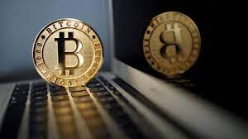
Aktien- Krypto märkte konnten sich nicht beruhigen
Grund dafür sind die höheren Inflationszahlen
Über Nacht auf 24.000 Dollar gestürzt
Tiefester Wert seit Ende 2020

Slide 10

TerraUSD: 26 Cent statt ein Dollar
Mehr als 40% eingebüßt
Wer im November 2021 einkaufte, verlor mehr als 60 Prozent
Kollaps des Doller-Stablecoins TerraUSD
1 Dollar → 26 Cent
Krypto Projekt Luna wurde pulverisiert

Slide 11
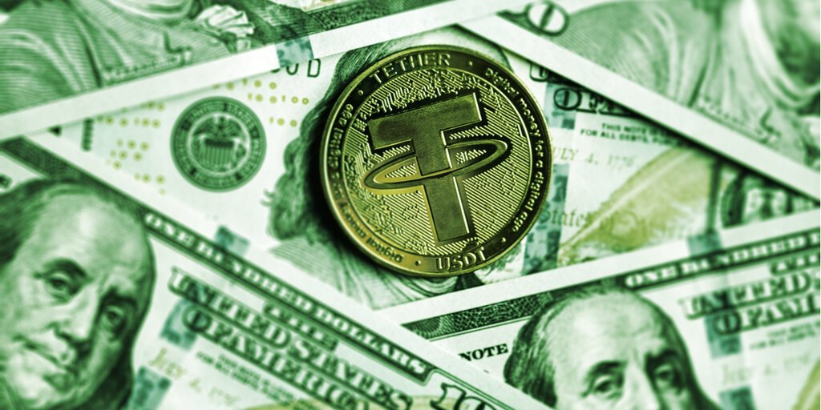
Auch Tether-Dollar wackelt
Tether sackte auf 0.95 Cent → zog den ganzen Markt nach unten
Viele meinen „die größten Betrugsmaschen der Krypto Szene “
Wenn große Stablecoins kollabieren würden → ganzer Krypto Markt würde fallen
Tether konnte sich wieder beruhigen

Slide 12

Bitcoin bleibt unter Druck
Stabilisierte sich über 28.500 Dollar
Branchenkenner fassen die Marke von 20.000 Dollar ins Auge
Wird in den nächsten Tagen oder Wochen getestet

Slide 13
Vielen Dank fürs Zuhören

